Slide 1
স্বাগতম

Slide 2
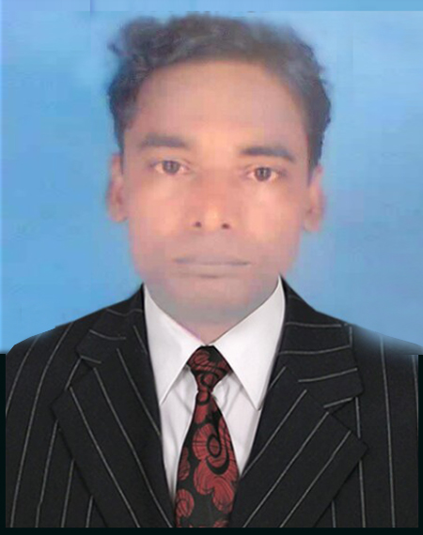
শিক্ষক পরিচিতি
শ্রী কমল কান্ত রায় তালুকদার
এম,এ,বি,এড
সিনিয়র শিক্ষক
এল,পি,উচ্চ বিদ্যালয়,
ছাতক,সুনামগঞ্জ।

Slide 3
পাঠ পরিচিতি
বিষয়ঃবাংলা প্রথম পত্র (পদ্য)
শ্রেণিঃদশম
শিক্ষার্থীর সংখ্যাঃ৮০ জন
সময়ঃ৫০ মিনিট

Slide 4
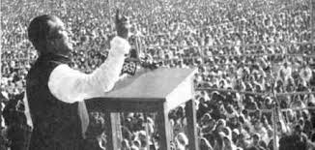
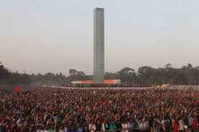
ছবিটির প্রতি লক্ষ্য কর

Slide 5
আজকের পাঠ
স্বাধীনতা,এ শব্দটি কীভাবে আমাদের হলো

Slide 6
শিখনফল এই পাঠ শেষে শিক্ষার্থীরা
●কবি পরিচিতি বলতে পারবে
●বিশেষ বিশেষ শব্দের অর্থ বলতে পারবে
●কবিতাটির মূলভাব বিশ্লেষণ করতে পারবে

Slide 7
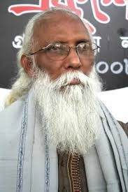
ছবিটি কার ?
নির্মলেন্দু গুণ
জন্মঃ১৯৪৫ সালে নেত্রকোনা জেলায়
কাব্যগ্রন্থঃ প্রেমাংশুর রক্ত চাই,বাংলার মাটি বাংলার জল
ছোটগল্পঃআপনদলের মানুষ
ছোটদের জন্য লেখা উপন্যাসঃকালোমেঘের ভেলা

Slide 8
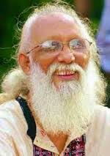
একক কাজ
নির্মলেন্দু গুণ কত খ্রিষ্টাব্দে জন্মগ্রহন করেন ?

Slide 9
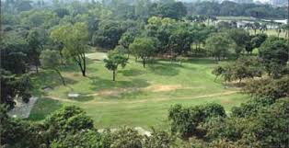
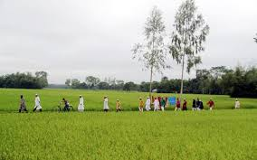
কিছু ছবি দেখি

Slide 10
জোড়ায় কাজ
শব্দার্থ লেখ
উদ্যান=
বাগান
দূর্বাদলে=
সবুজ ঘাসে
উন্মত্ত=
ক্ষিপ্ত

Slide 11
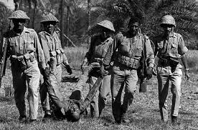
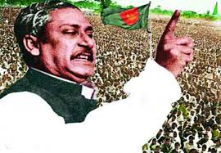
ভিডিওটি শুনি

Slide 12
দলীয় কাজ
কেন লক্ষ লক্ষ উন্মত্ত অধীর ব্যাকুল বিদ্রোহী শ্রোতা বসিয়াছিল ? ব্যাখ্যা কর |

Slide 13
মূল্যায়ন
নির্মলেন্দু গুণ কত খ্রিষ্টাব্দে জন্ম করেছেন ?
‘বাংলার মাটি বাংলার জল ‘কাব্যগ্রন্থটির লেখক কে ?
‘শোভিত” শব্দের অর্থ কী ?
“জনসমুদ্রের উদ্যান সৈকত”বলতে কী বুঝ ?

Slide 14
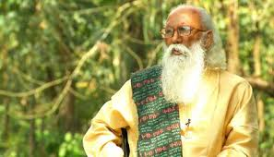
বাড়ির কাজ
“ঢেকে দেয়া এই ঢাকার হৃদয় মাটখানি” বলতে কী বুঝানো হয়েছে ? ব্যাখ্যা কর |

Slide 15
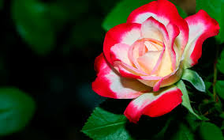
সবাইকে ধন্যবাদ

